Slide 1
Redes Neuronales
Grupo 3 - Raptor
Soncini, De Lucca, Marzoratti, Fraga

Slide 2
Objetivos
Modelar un terreno para un videojuego aprendiendo el mismo con una red neuronal.
Realizar un análisis de diversas arquitecturas de una red utilizando backpropagation.

Slide 3
Implementación
Creación del perceptrón
multilayer_perceptron_learn()
Recibe:
Los valores y los output
La arquitectura de la red (cantidad de neuronas, cantidad de capas ocultas)
La función de activación requerida
Condición de corte
Devuelve:
Error cuadrático medio por iteración
Pesos del perceptrón entrenado

Slide 4
Implementación
w
w
w
w
w
multilayer_perceptron_learn(entries, output, [2,3,1])
w
w
w

Slide 5
Decisiones y objetivos
No separar la base de conocimiento en puntos de testeo y de entrenamiento.
Tener la mayor precisión posible para la respuesta
Consecuencia: La red generaliza pero no nos preocupamos por ello.

Slide 6
Optimizaciones a backpropagation
Eta adaptativo → Adaptar dinámicamente la velocidad de aprendizaje.
→ Evitar que la red aprenda “mal”.
Momentum → Homogeneizar las oscilaciones en el aprendizaje.

Slide 7
Arquitecturas
Configuración
Funciones de activación
Número de neuronas
Capas ocultas
Parámetros de inicialización
Transformaciones

Slide 8
Comparación de distintas topologías
[2 50 1]
[2 100 1]
[2 15 30 1]
[2 45 50 1]
redes de más de 2 capas ocultas

Slide 9
Funciones de activación
Exponencial con B = 1
Tangente hiperbólica con B = 1
Exponencial con B = 15
Tangente hiperbólica con B = 5

Slide 10
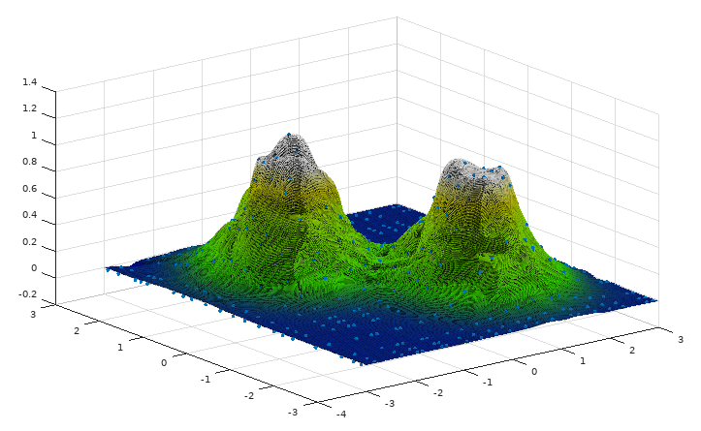
Funciones de activación

Slide 11
Comparación de distintas optimizaciones
Sin optimizaciones
Sólo con eta adaptativo
Sólo con momentum
Combinando ambos

Slide 12
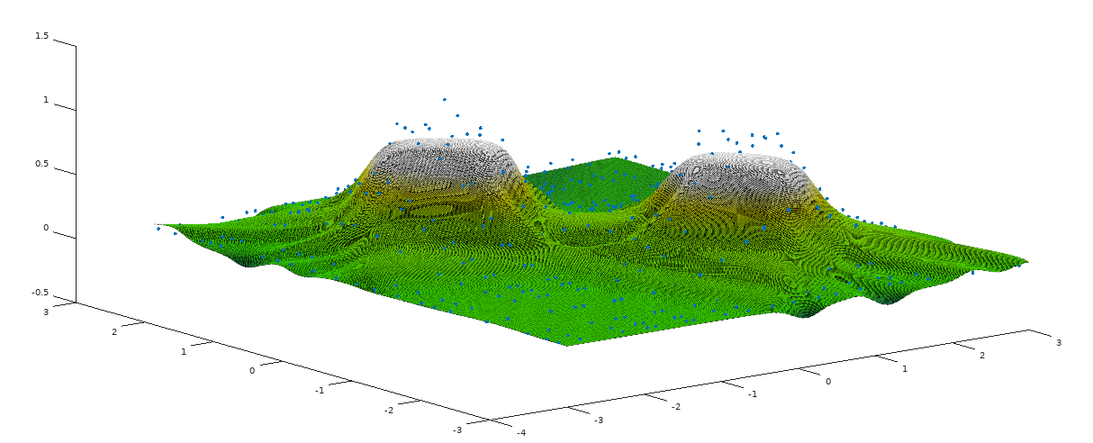
Utilización de transformación lineal en la salida

Slide 13
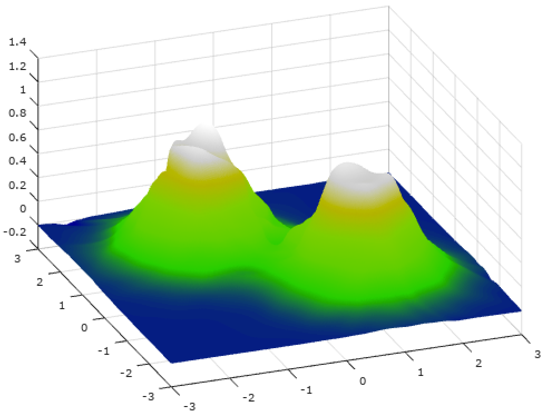
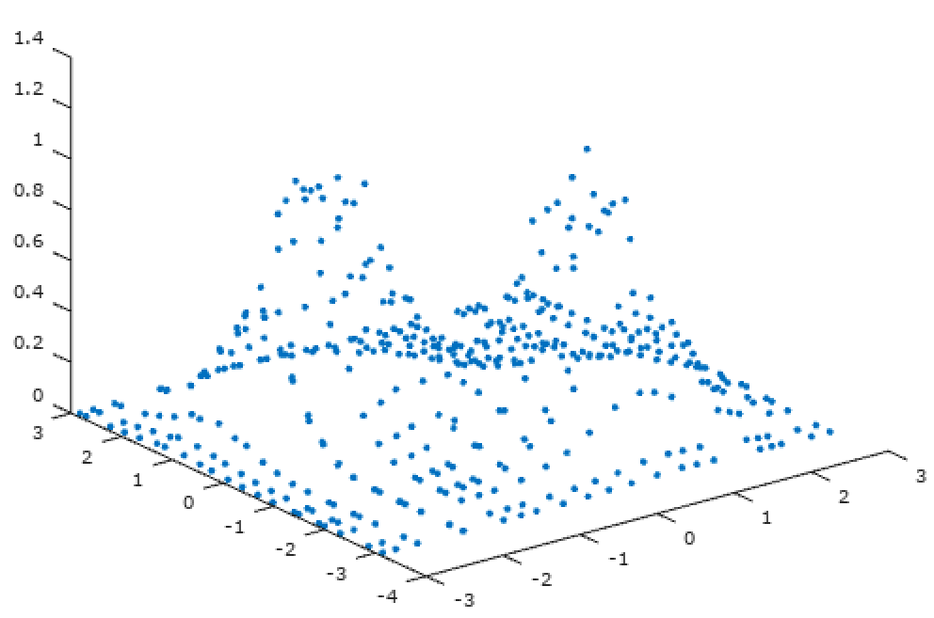
Resultados

Slide 14
¿Preguntas?

